Slide 1
Voeren en verzorgen Periode 4
Rundvee

Slide 2
Domesticatie
Onze voorouders hebben vele duizenden jaren geleden de wilde koe tam gemaakt(gedomesticeerd).
Wilde koeien vangen en die zelf voeren en verzorgen
Meest tamme dieren mee verder fokken
Herders hielden toezicht tijdens het grazen
9500 jaar voor Christus
De wilde voorouders van het rund zijn inmiddels uitgestorven. In 1627 werd in Polen het laatste rund, de Auroch, afgeschoten.

Slide 3
Specialisatie
Melk
Vlees
Begrazing en natuurbeheer

Slide 4
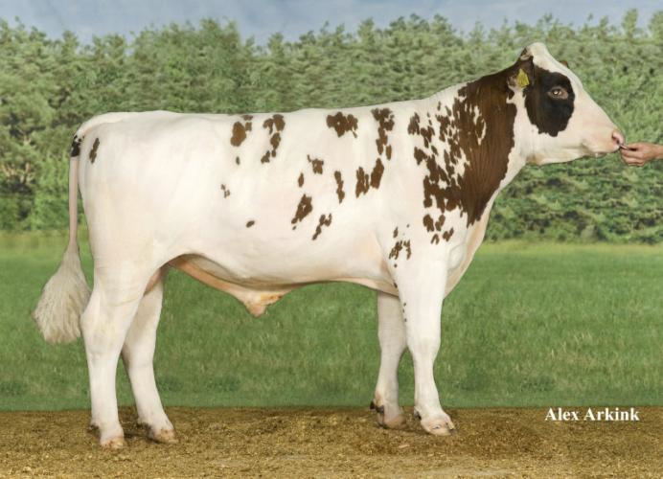
Specialisatie melk
In het midden van de achttiende eeuw kochten buitenlanders Nederlandse koeien. Deze koeien stonden ook toen al bekend om hun goede melkgift. De Nederlandse fokkers hadden de gewoonte alleen kalfjes aan te houden van koeien die veel melk gaven.
Vanaf 1880 werd vooral gefokt met:
Zwartbont Fries Hollands, met Maas-, Rijn- en IJsselkoeien (MRIJ) en met de zwarte en rode Groninger Blaarkop.
Die gaven veel melk én ze hadden veel vlees → dubbeldoeltype
MRIJ

Slide 5
Dubbeldoel

Slide 6
Specialisatie vlees
In de eerste plaats levert de melkveestapel koeien die niet meer gemolken worden voor de slacht.
In de tweede plaats zijn er de kalveren die niet nodig zijn voor de vervanging in de melkveestapel.
Ten derde zijn er de kalveren met een heel goede aanleg voor vleesproductie, bijvoorbeeld de kruising tussen een melkkoe en een vleesrasstier.
Voorbeeld: Aberdeen Angus en Hereford

Slide 7
Specialisatie begrazing en natuurbeheer
Hobbyisten/organisaties die hun land laten onderhouden door runderen.
Ze kunnen grote hoeveelheden gras eten en houden ook andere planten en struiken kort.
Ze moeten flinke vetreserves hebben om in de winter buiten te blijven.
Voorbeeld: Schotse Hooglanders, Herefords, Aberdeen Angus en de Belted Galloway

Slide 8
Biologisch melkveebedrijf Pelleboer
https://www.youtube.com/watch?v=U22lWJ0Pu9s

Slide 9
Aan de slag
Maak de opdrachten van rundvee
Oefen de rassen van rundvee

